Slide 1

Välkommen till föräldramöte
18 sep 2023

Slide 2
Agenda
Säsongen 23/24
  SM, seriespel, regionserie
Lagkassan
Bemanning Sek & Kiosk
Planer framåt
Övriga frågor

Slide 3
Säsong 23/24
SM
  20-22 oktober 2023 Omgång 1
  1-3 december 2023 Omgång 2
  26-28 januari 2024 Omgång 3
  15-17 mars 2024 Omgång 4
  3-5 maj 2024 Final Four (Uppsala)
Regionserie
  Spelhelger v39, v45, v49, v11, v17. Finalspel v19 eller v20.
Notes:
Vill man läsa mer om serierna finns info på profixio. Där är alltid uppdaterat, medan laget.se läggs in manuellt av oss vilket kan göra att ändringar blir försenade.
VIKTIGT! Att deltaga i USM innebär ett stort ekonomiskt åtagande. • Resor och boende för USM kan vara kostsamma. • Kostnadsutjämningen innebär att även omgångar med spel på nära håll kostar. • Alla lag ska vid anmälan vara medvetna om och förberedda för att deltagande i USM innebär kostnader om vanligen 10 000 – 12 000 kronor per omgång för resor, logi och/eller kostnadsutjämning

Slide 4
LAGKASSAN
Försäljning
  Ansvarig?
    NewBody
    Kakservice
    Bingolotter
Hämta granar efter jul
Sponsring
Notes:
Eftersom SM och cuper är dyrt behöver vi vara kreativa i att få in pengar till lagkassan så att killarna har möjlighet att åka på allt vi vill.

Slide 5
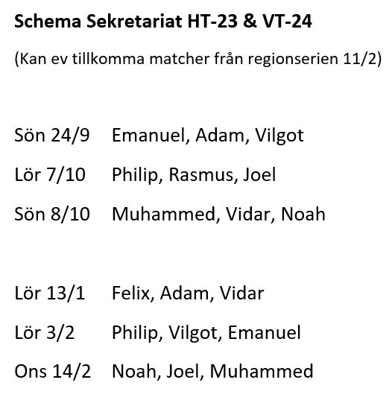
Sek & Kiosk
Notes:
Fungerar det bra som vi har gjort tidigare? Att schema läggs ut på FB och laget.se. Man är då ansvarig för att hitta ersättare eller byta pass om man inte kan den tilldelade dagen. Ev meddela Cissi ersättare så fort det är klart, så att vi har koll att inget pass missas?
Uppdaterad ersättarlista kommer. Kioskschema kommer. Timpeng för kiosk?

Slide 6
Framåt
Vad vill killarna/coach/vi vara med på?

Slide 7
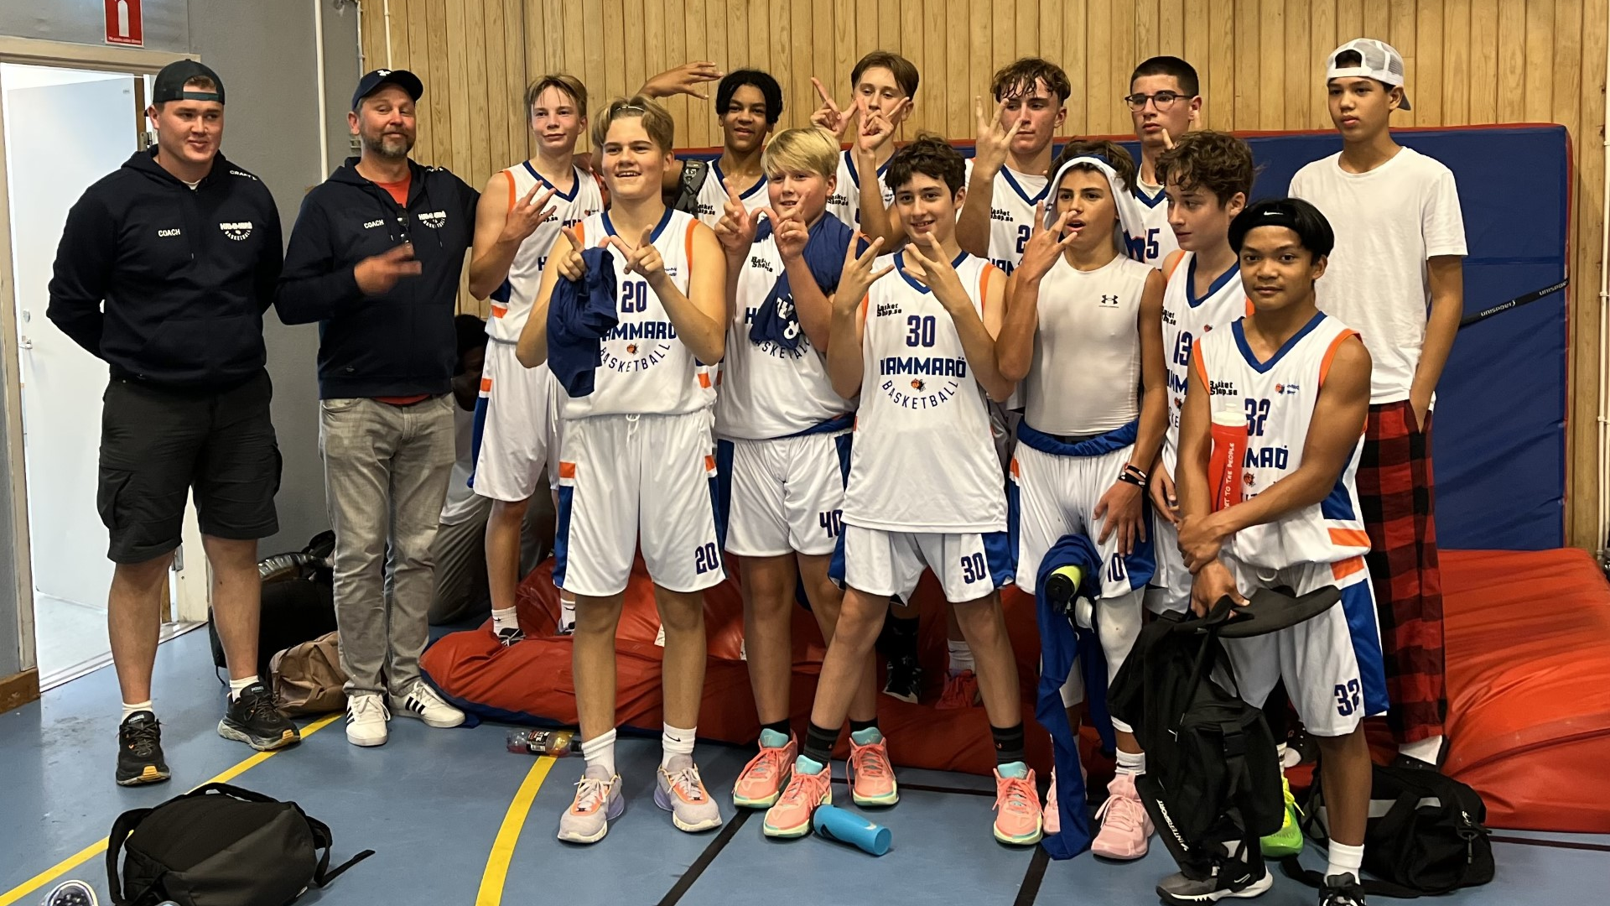
TEAM P-08/09

